Slide 1
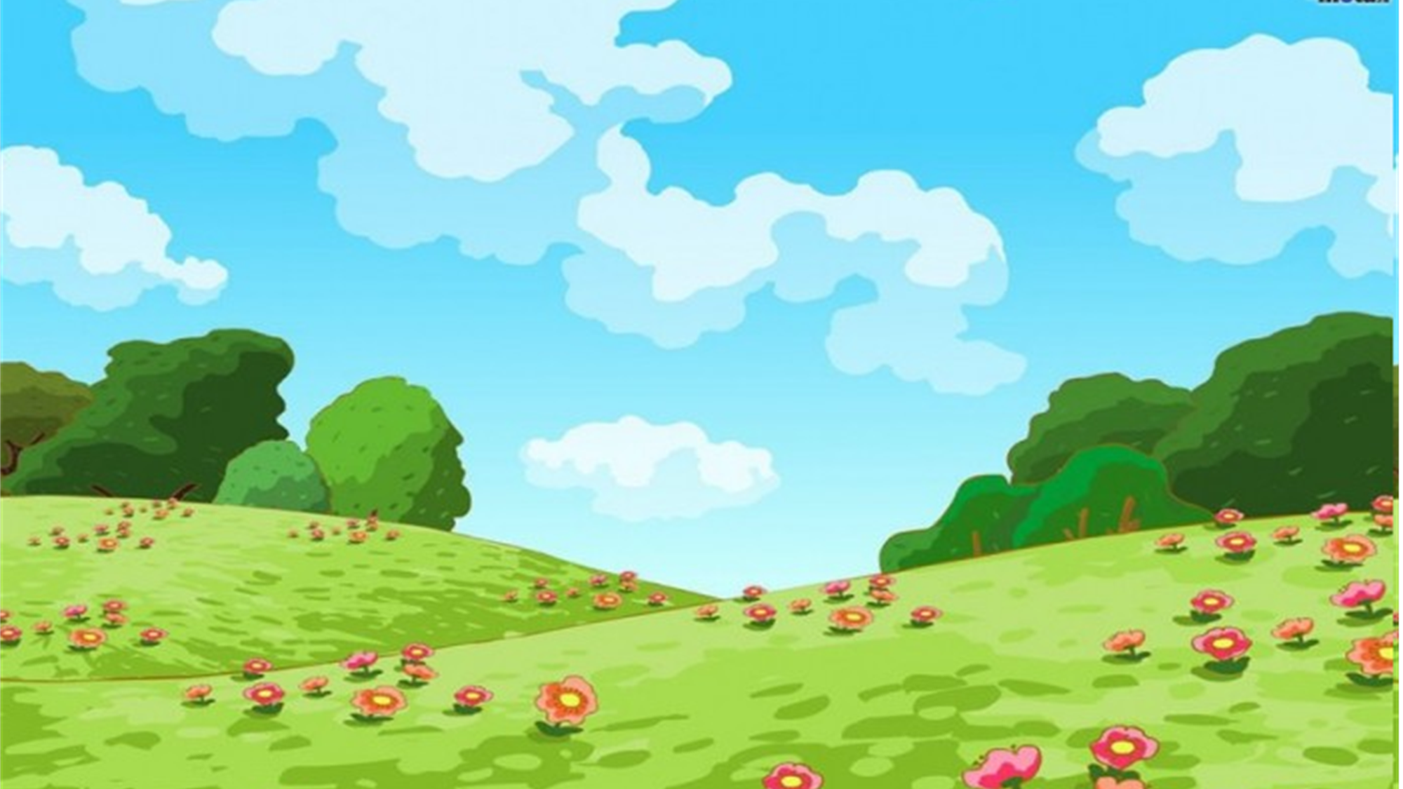
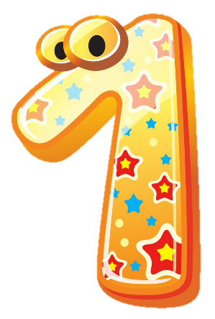

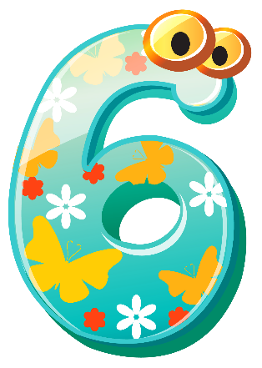
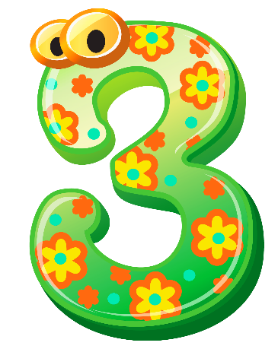
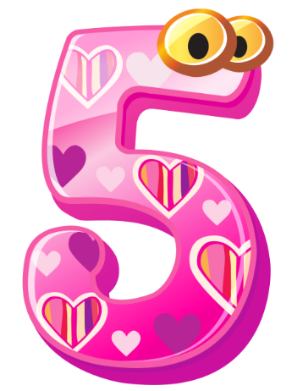
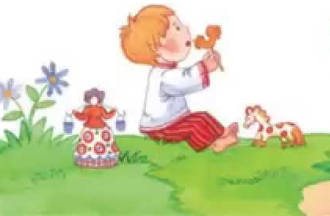
УРОК МАТЕМАТИКИ
3 КЛАСС

Slide 2

ОРГМОМЕНТ.
Мы урок начнем с разминки
Выпрямляем наши спинки
Вправо, влево повернулись
И друг другу улыбнулись.

Slide 3

РАЗМИНКА.
Прямой счет.
Обратный счет.
Выборочный счет.

Slide 4
К НАМ В ГОСТИ ПРИШЛА СКАЗКА. УГАДАЙТЕ КАКАЯ.
Помогла нам яблонька. Помогла нам печка.
Помогла хорошая, голубая речка.
Все нам помогали. Все нас укрывали.
К батюшке и матушке мы домой попали.
Кто унес братишку?
Назовите книжку…

Slide 5

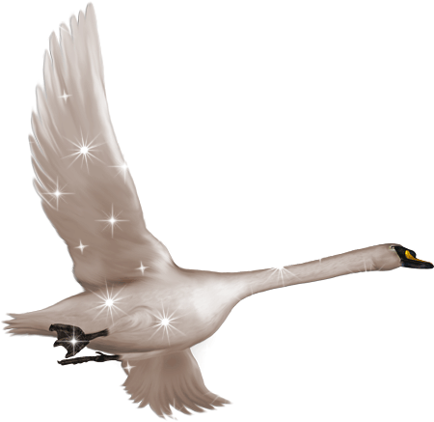
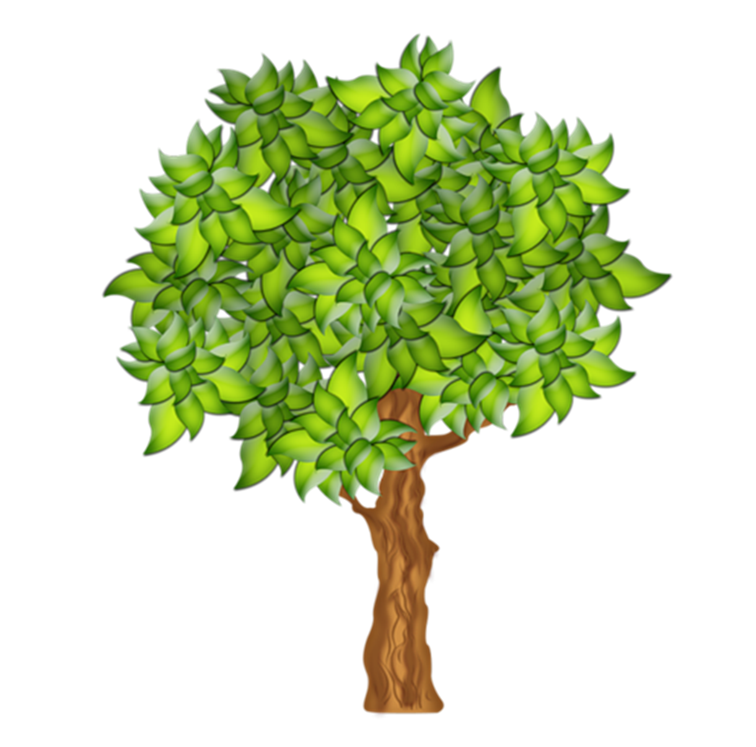

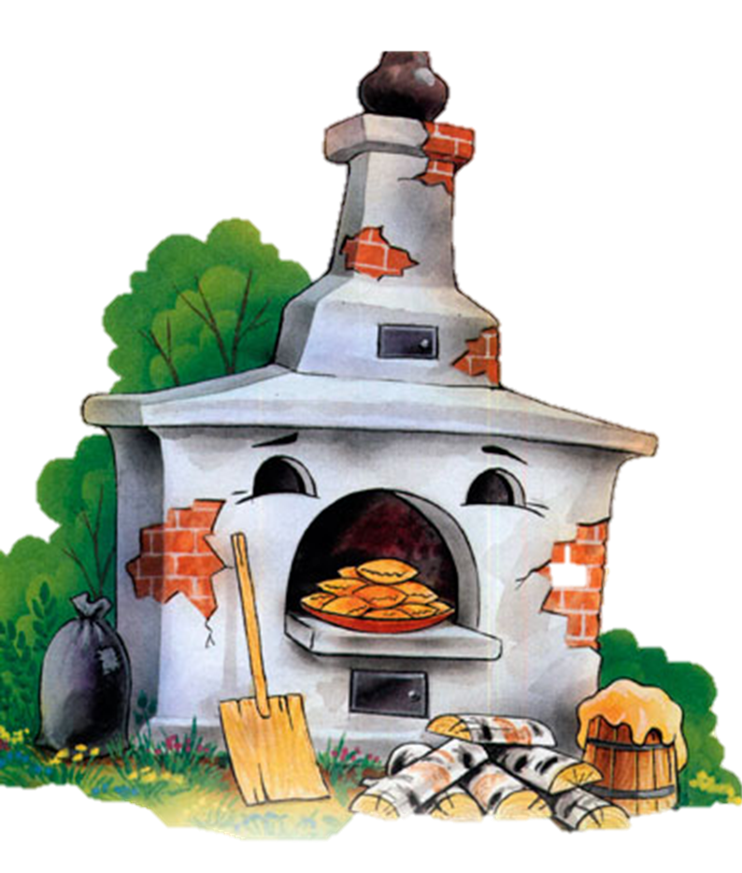
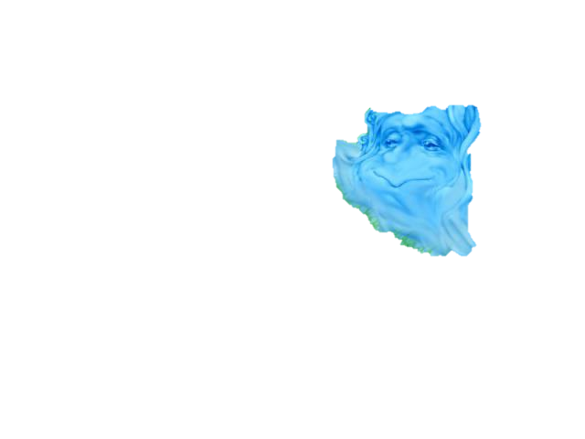
Математическое путешествие по сказке «Гуси-лебеди».

Slide 6
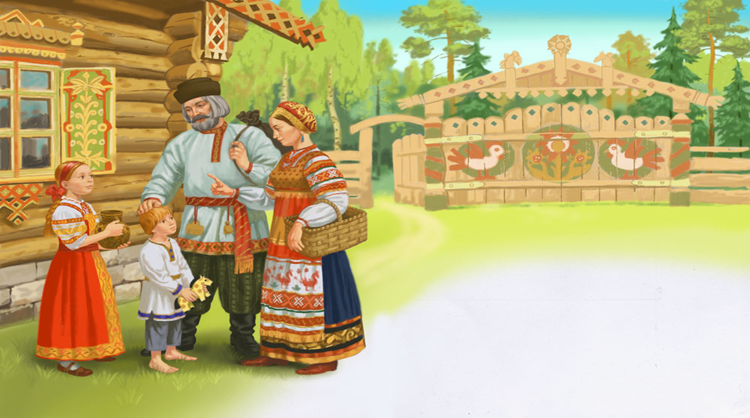
Жили-были мужик, да баба. Была у них дочка, да сыночек маленький.
-Доченька, - говорила мать, - мы пойдём на работу, а ты береги братца.
Не ходи со двора, будь умницей. Мы купим тебе платочек.
Отец с матерью ушли, а дочка позабыла, что ей приказывали, посадила братца на травку под окошко, а сама побежала на улицу. Заигралась, загулялась, и позабыла про братца.
Налетели гуси-лебеди, подхватили мальчика и унесли его на крыльях. Побежала девочка искать братца

Slide 7
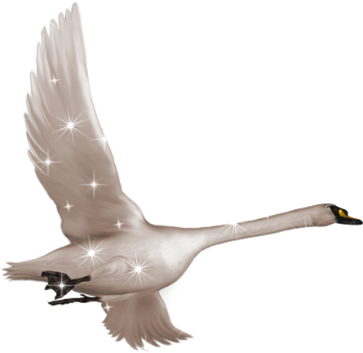

Налетели гуси-лебеди, подхватили мальчика и унесли его на крыльях. Побежала девочка искать братца
Учитель:
-Сколько было гусей?
-На каком по счёту гусе си
дит мальчик?
-Сколько гусей впереди братца?
-Сколько гусей позади мальчика?
РАБОТА С ЦИФРАМИ.

Slide 8
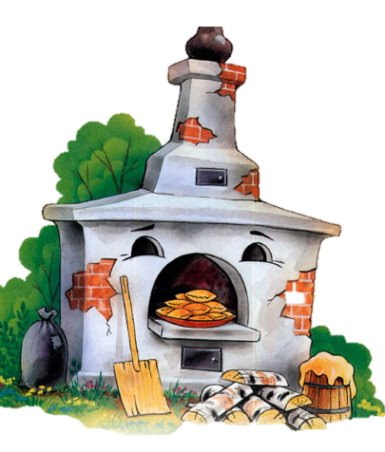
Бросилась девочка догонять гусей-лебедей. И встретила на своём пути…печку
-Печка-печка, скажи, куда гуси-лебеди полетели?
Отвечает печка: «Съешь моего ржаного пирожка, потом скажу. И не просто съешь, а поделись с братцем».
Учитель: на сколько частей нужно разделить пирожок?

Slide 9
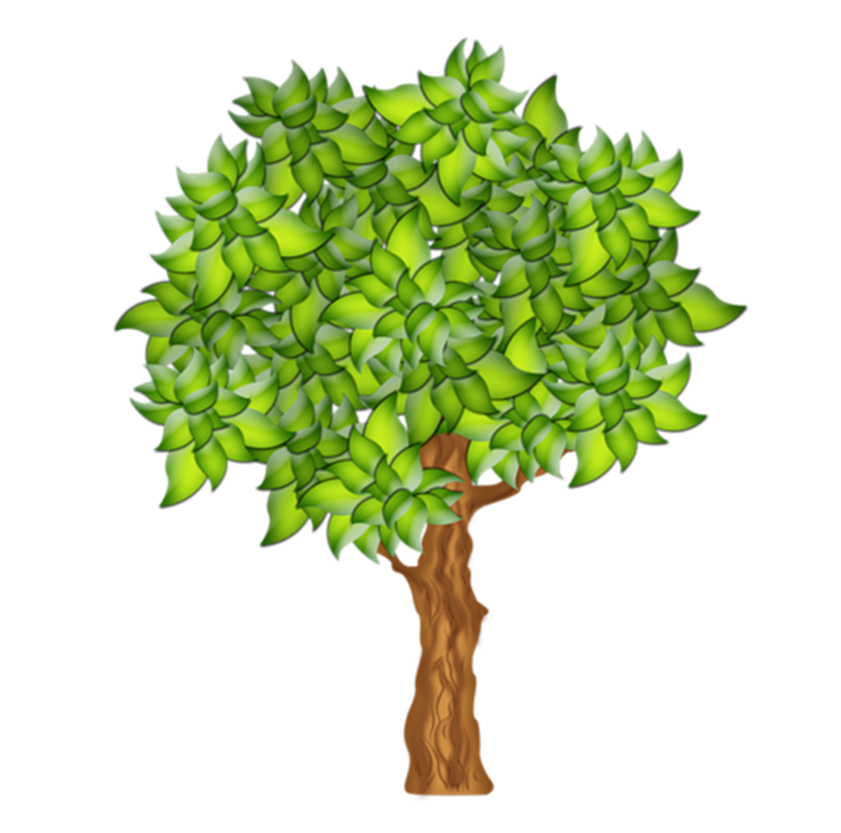


Побежала девочка дальше и увидела Яблоню
И решила спросить девочка у яблоньки, куда гуси-лебеди полетели и унесли её братца.
А яблонька ей отвечает:
я скажу, если дети помогут
сосчитать яблоки на моей яблоньке.
Учитель: Сколько яблок весит на яблоньке?
сколько красных яблок?
сколько жёлтых?
каких яблок больше?
Какой формы яблоки?
Сколько яблок на земле, сколько на дереве?

Slide 10
Работа в тетрадях.
Минутка чистописания.

Slide 11
Решите примеры:
Учебник: стр. 28, № 7 (а)

Slide 12
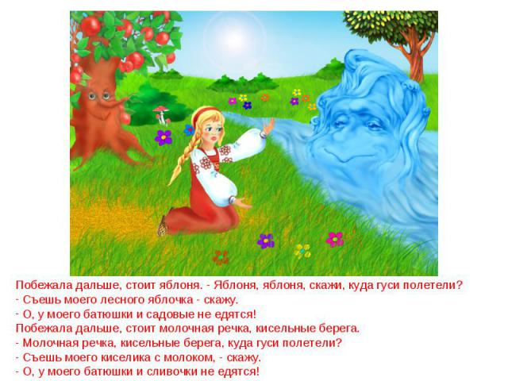
Физкультминутка
По ровненькой дорожке шагают наши ножки
По камушкам, по кочкам, по мостику идем.
Быстро, быстро мы шагали, не споткнулись, не упали.
Прямо к речке мы попали.
Девочка увидела речку. Здравствуй речка. Скажи, куда гуси – лебеди полетели?
Речка попросила помочь убрать волшебные камни, которые мешают её течению.
Учитель: ребята, а на что похожи эти камни?
Назовите каждую фигуру и какого она цвета?
Какая фигура находится по середине?

Slide 13
РЕШИТЕ ЗАДАЧУ:
ОТПРАВИМСЯ ДАЛЬШЕ НА ПОИСКИ Иванушки
Алёнушке было от роду 10 лет, а Иванушке – ? на 5 лет моложе.
Сколько лет было Иванушке?
10 – 5 = 5 (л.)
Ответ: 5 лет было Иванушке.

Slide 14
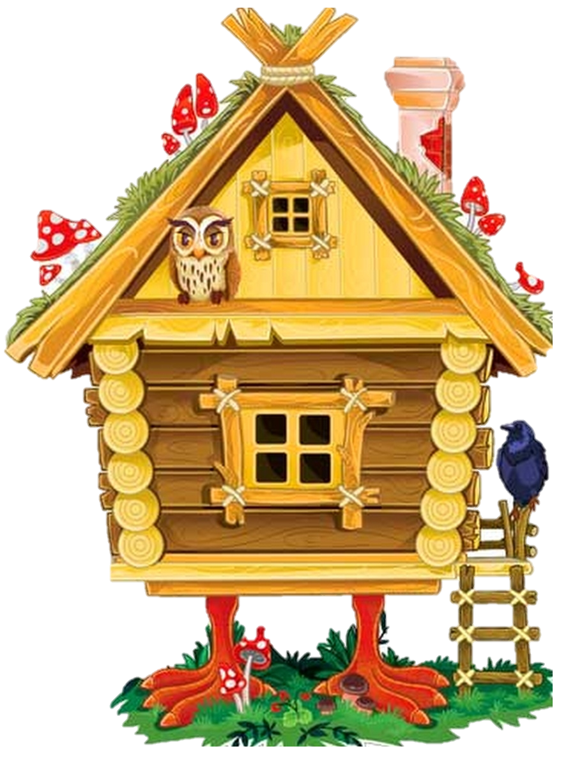
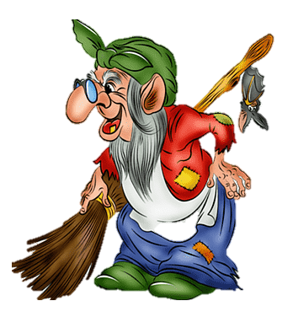
Вот и добрались мы до избушки Бабы Яги.
Задание от Бабы Яги.
Сколько пальцев на двух руках?
Сколько пальцев на правой ноге?
Сколько ножек у двух стульев?
Сколько хвостов у трех котов?
Сколько углов у квадрата?
Сколько ушей у трех мышей?
Сколько рогов у двух коров?
Сколько букв в названии самого длинношеего животного?
Сколько человек тянуло репку?

Slide 15

Прибежали они домой а тем временем родители возвращались домой и подарили девочке платочек.

Slide 16
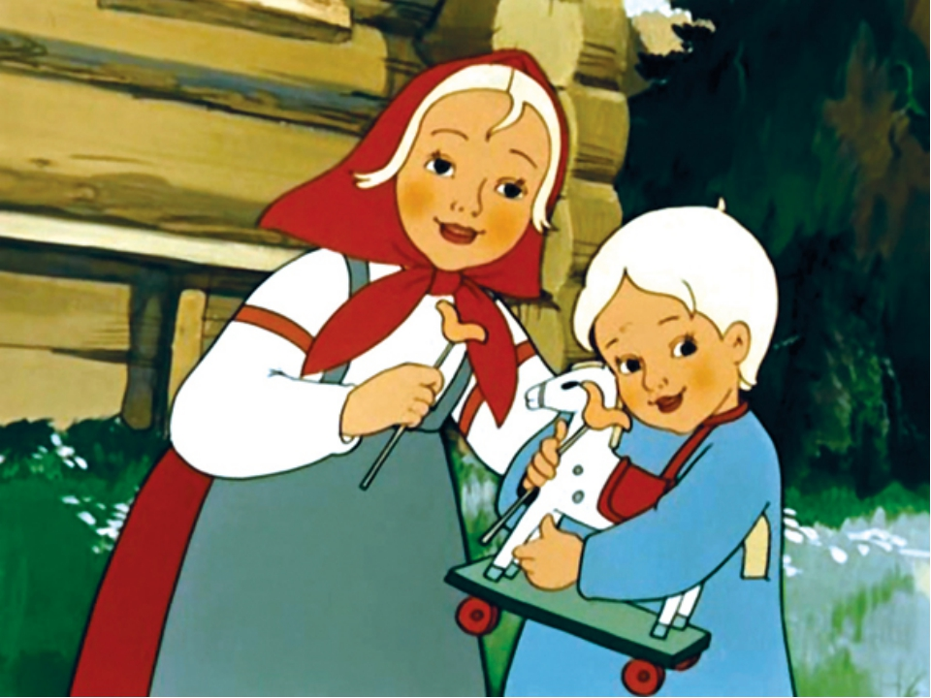
Спасибо за помощь!

